Slide 1
SEPA – Erfahrungen / News / Diskussion
Aktueller Stand SEPA
Erfahrungen
Knackpunkte
Programmumfang

Slide 2
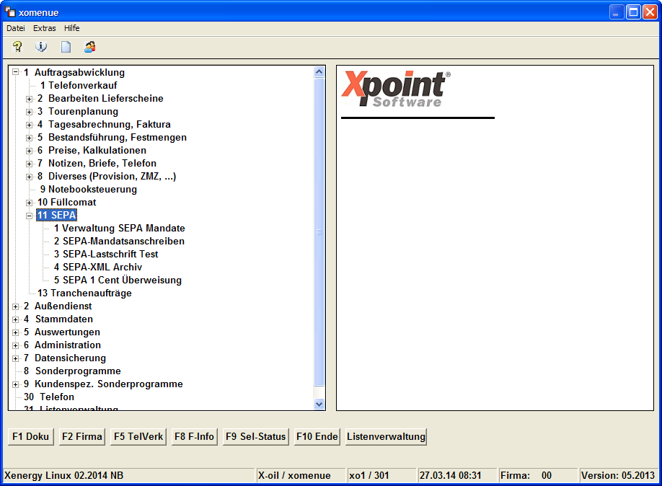
Eigener Menüpunkt

Slide 3
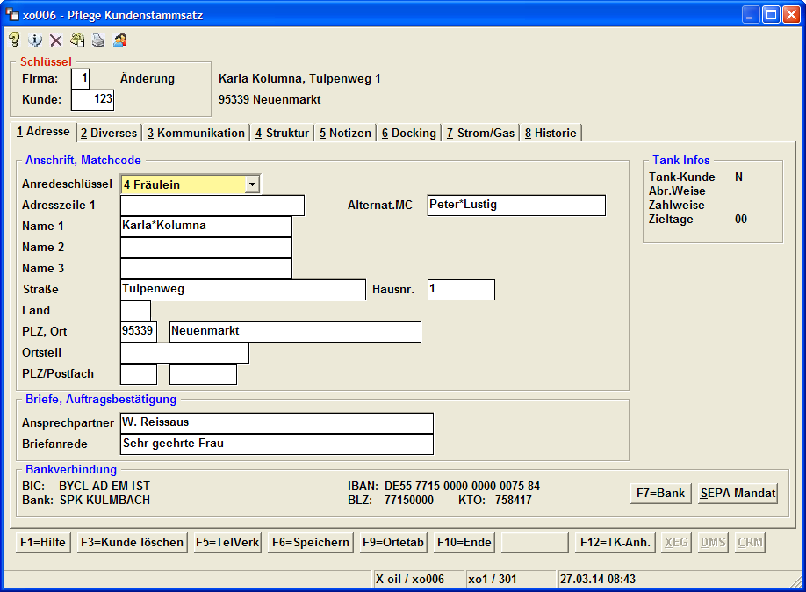
SEPA

Slide 4
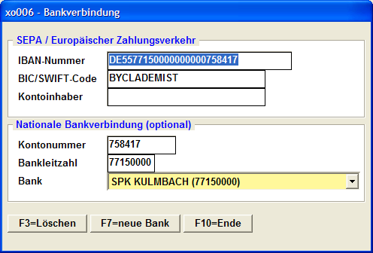
BLZ
DE 55 77150000 000000758417

Slide 5
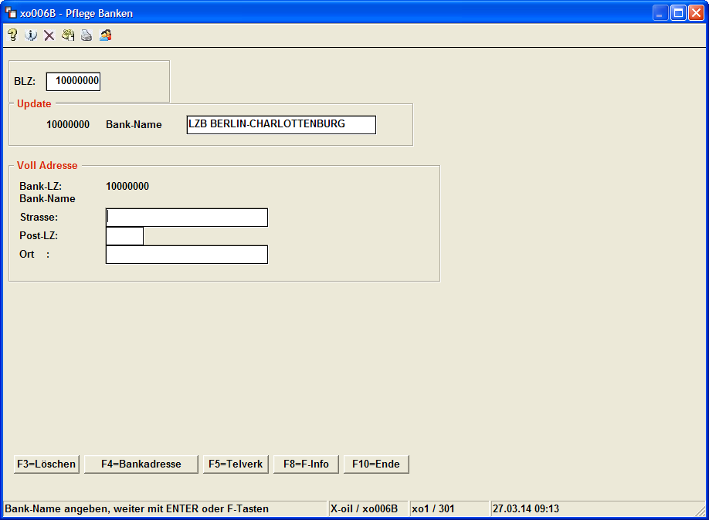

Slide 6
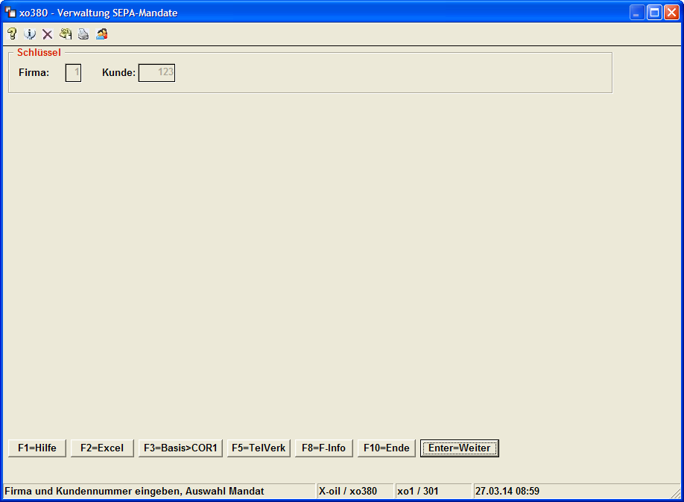

Slide 7
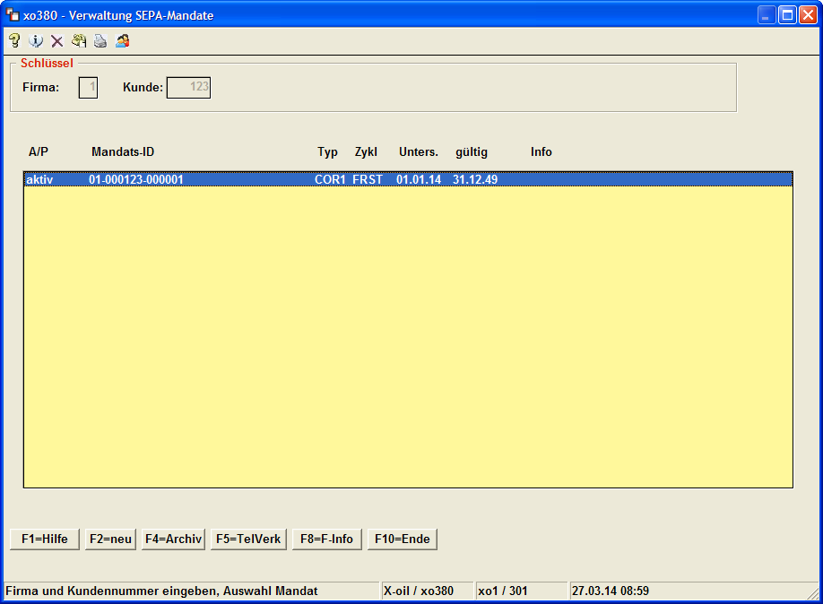

Slide 8
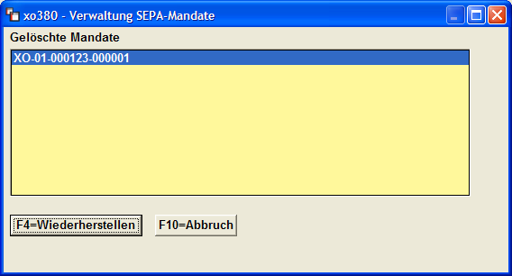

Slide 9
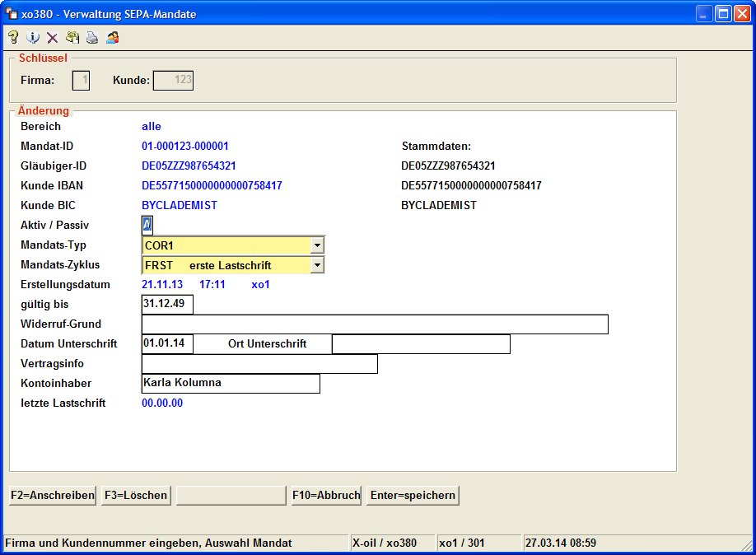

Slide 10
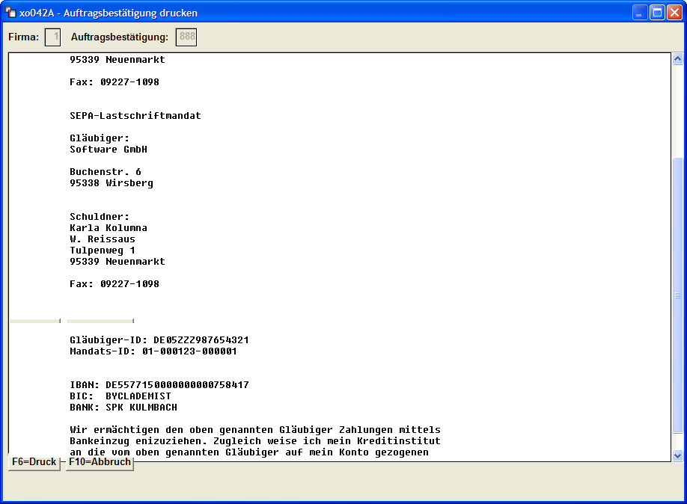

Slide 11
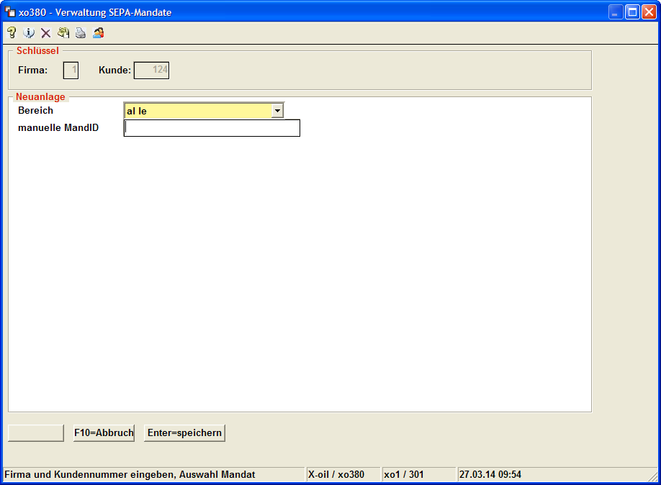

Slide 12
Mandatstypen:
CORE
COR1
B2B
Fälligkeiten:
Bei CORE frst 5+1
Bei CORE rcur 3+1
Bei COR1 1+1 (unabhängig vom Zyklus)
Bei B2B 1+1 (unabhängig vom Zyklus)

Slide 13
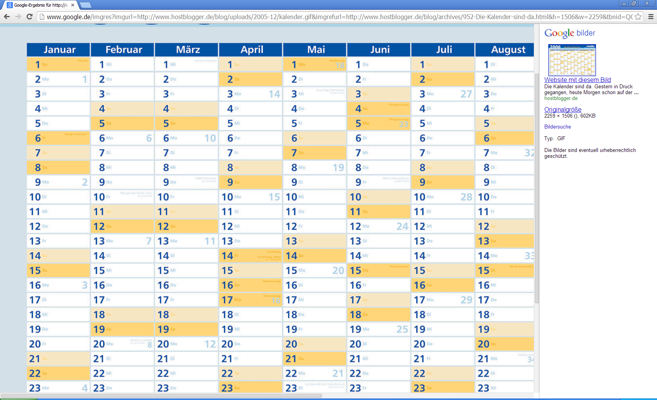
CORE frst
COR1
COR1
CORE rcur
B2B
CORE frst
CORE rcur
B2B

Slide 14
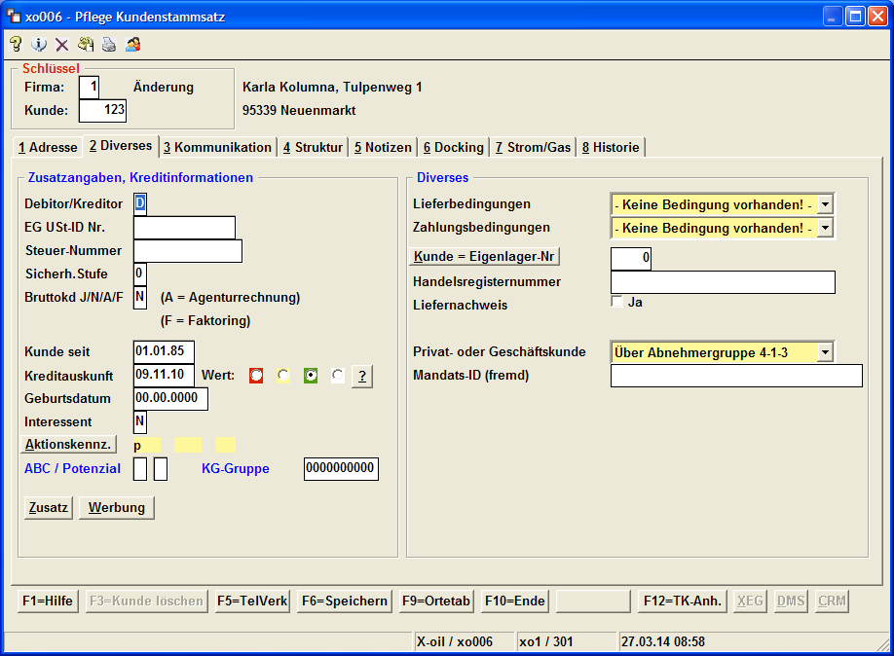

Slide 15
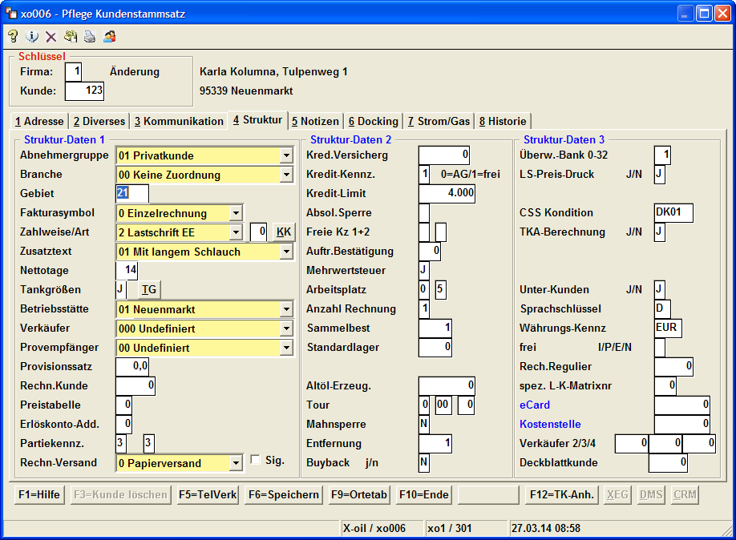

Slide 16
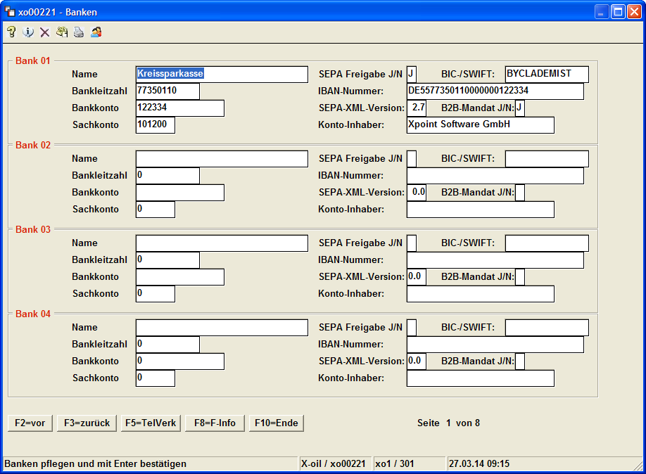

Slide 17
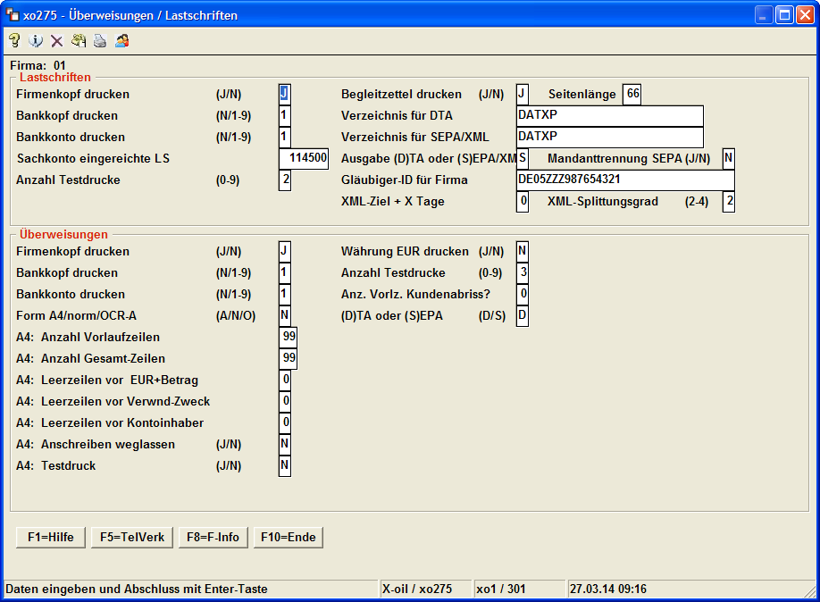

Slide 18
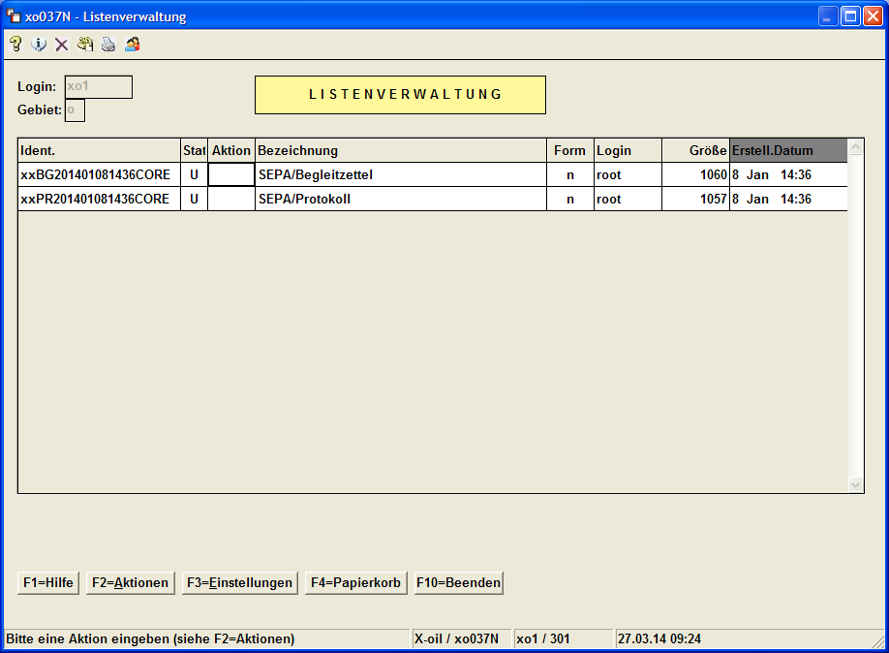

Slide 19
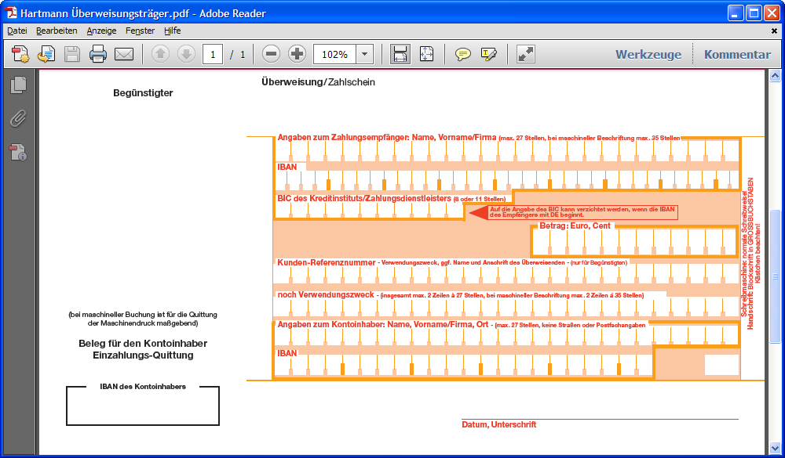

Slide 20
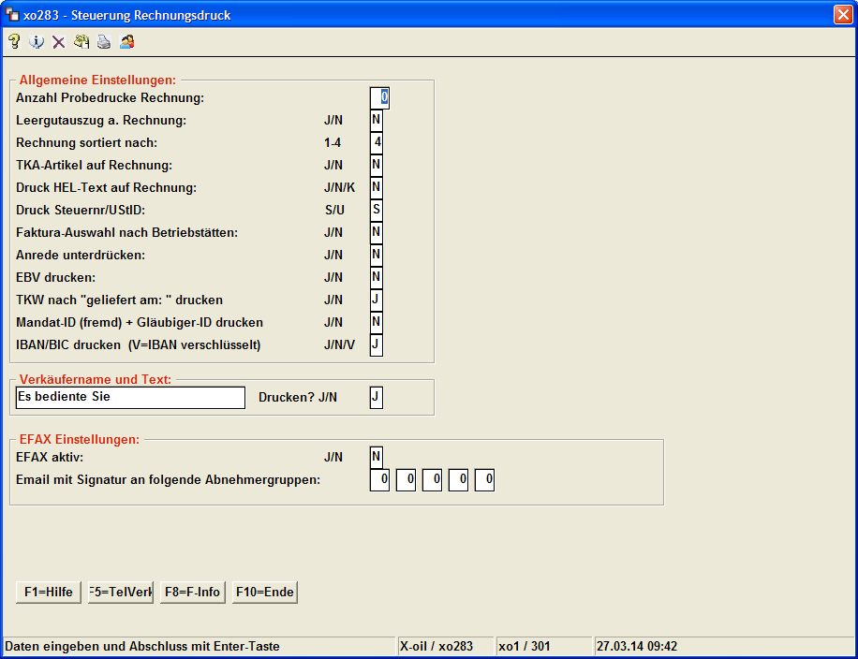

Slide 21
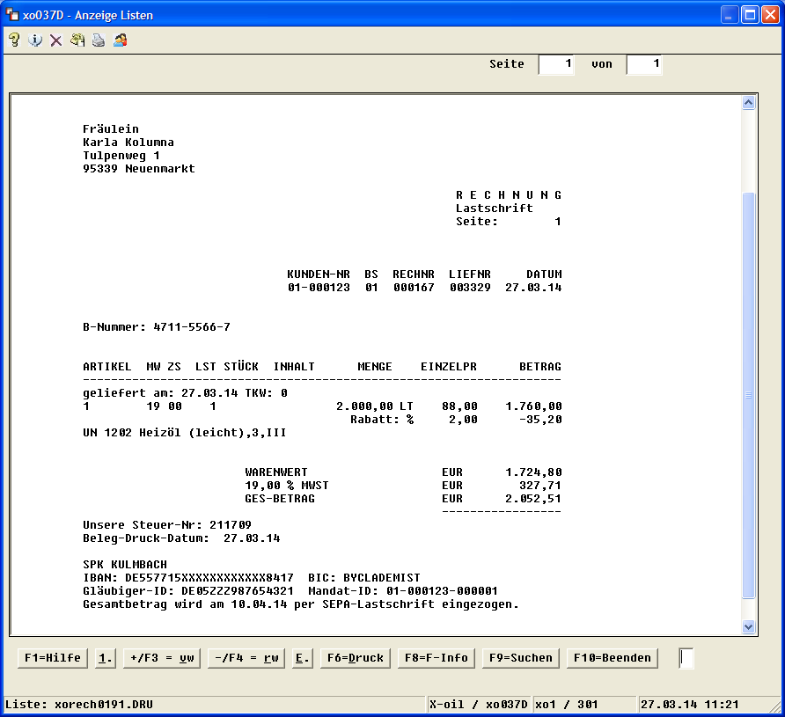

Slide 22
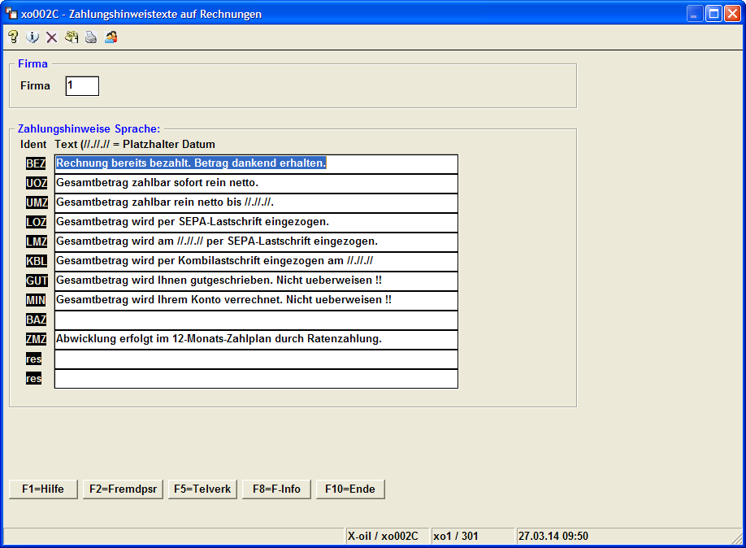

Slide 23
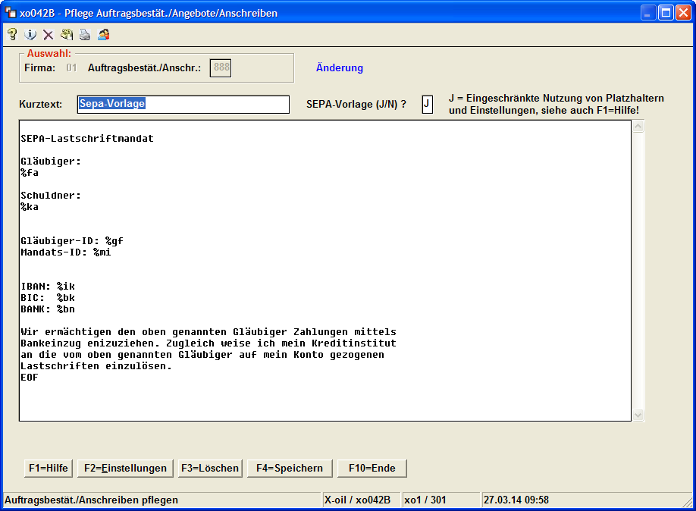

Slide 24
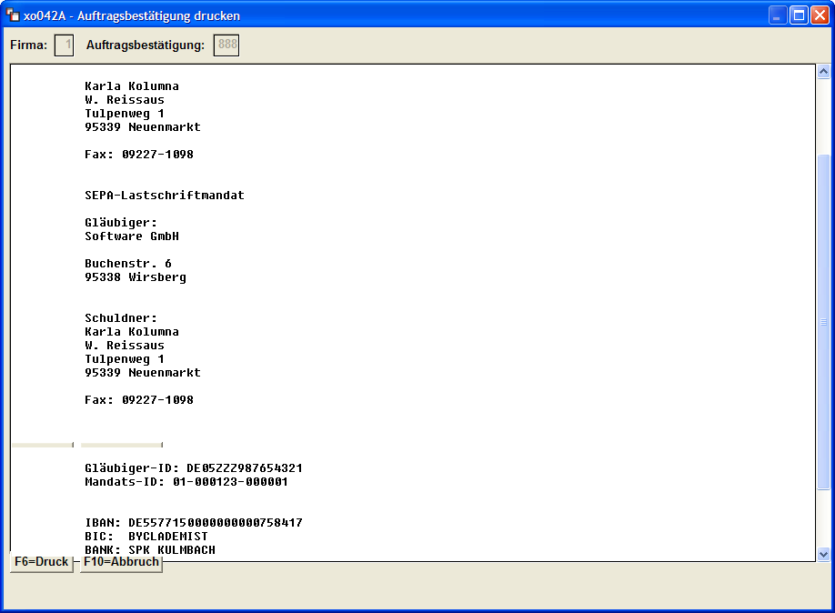

Slide 25
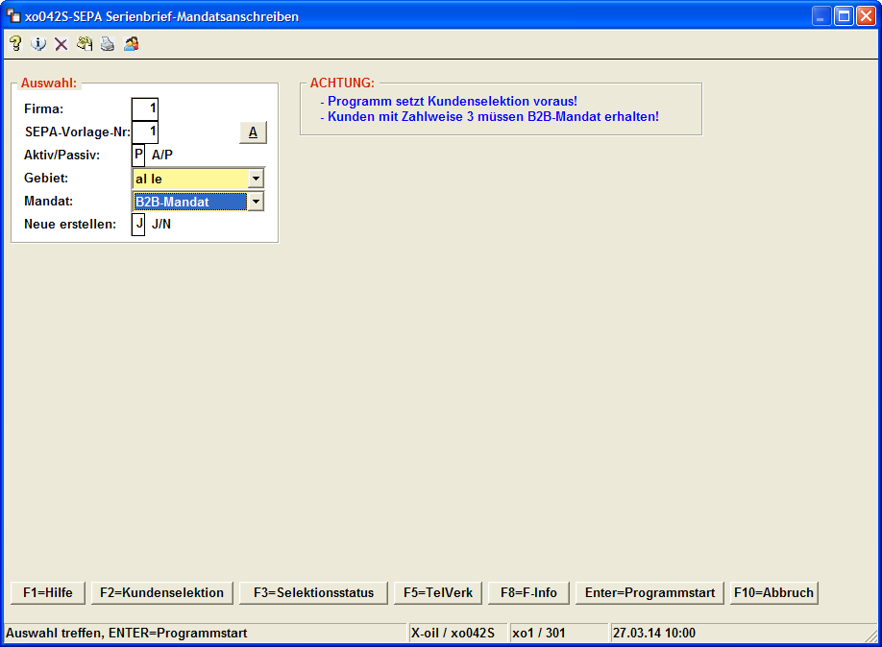

Slide 26
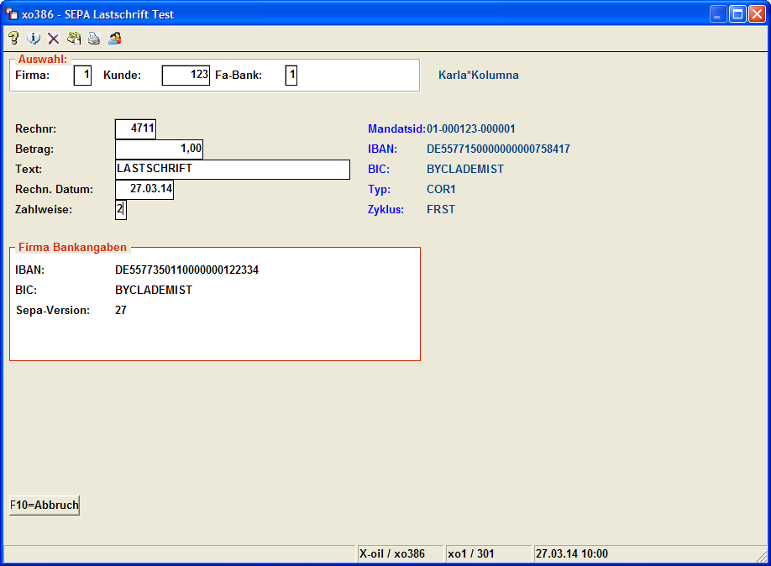

Slide 27
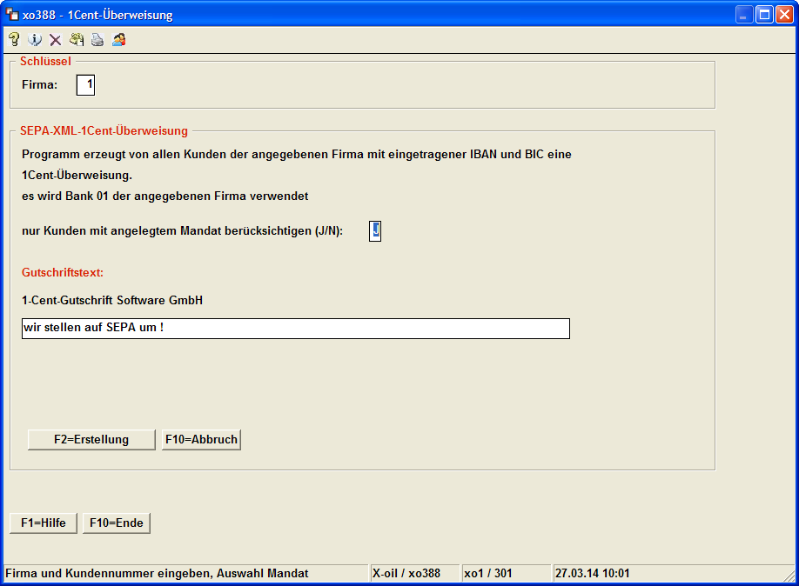

Slide 28
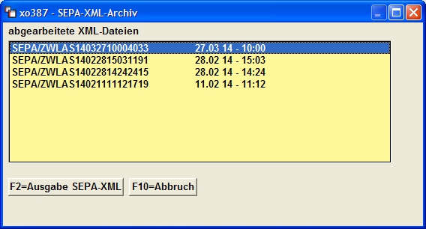

Slide 29
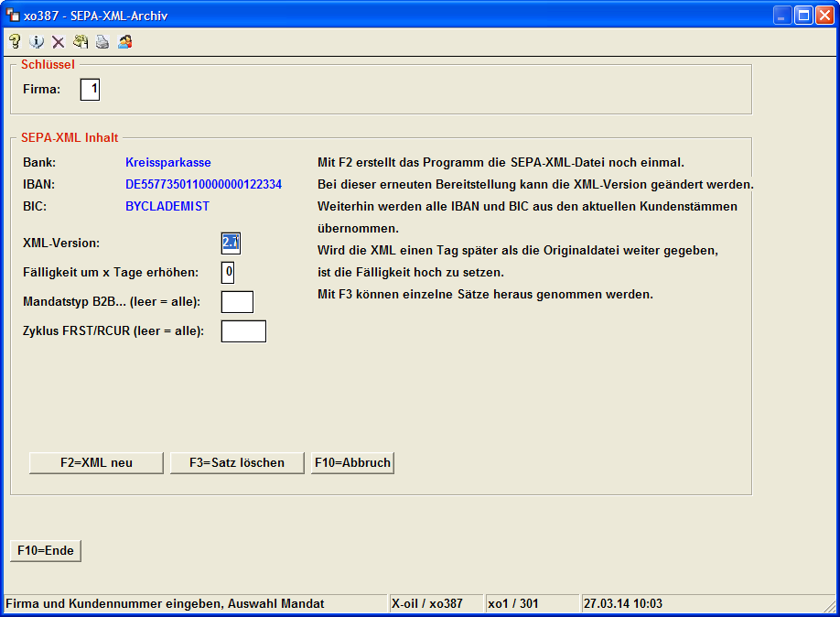

Slide 31
Kontrolllisten:
„sepaxmlerr“ aus Faktura
„sepacron“ aus Nachtverarbeitung

Slide 32
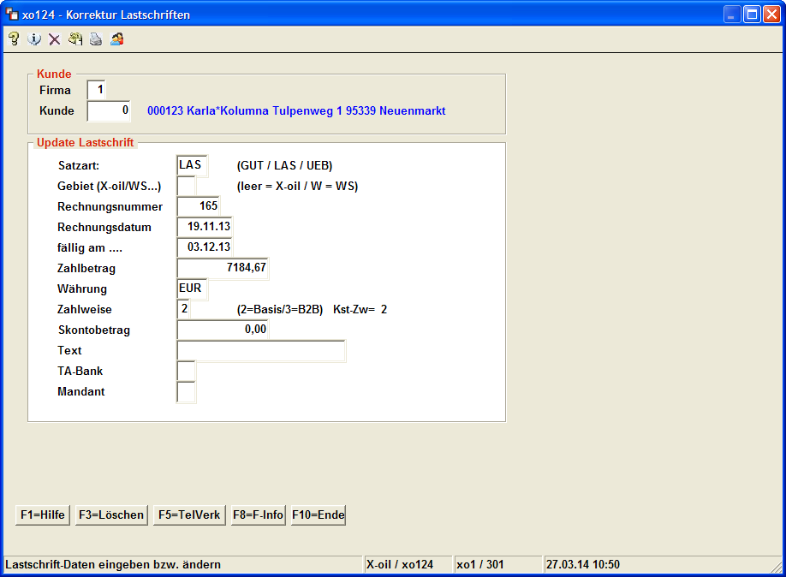

Slide 33
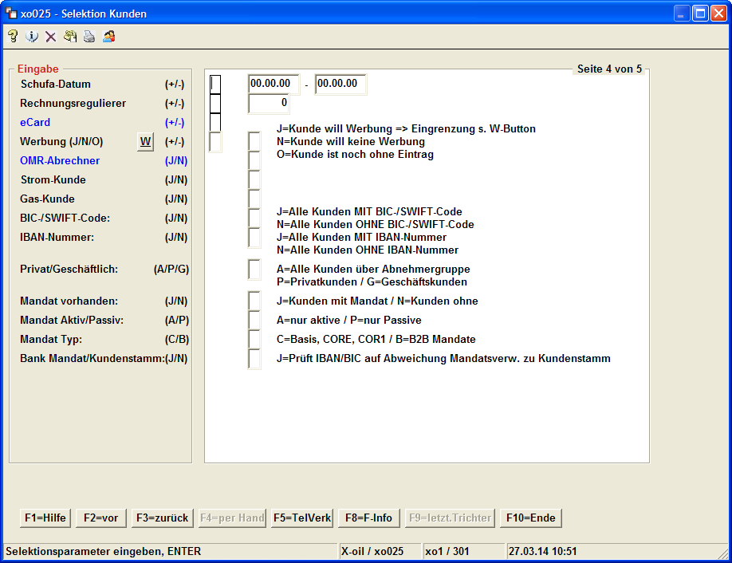

Slide 34
Vielen Dank für Ihre Aufmerksamkeit !

